Slide 1
Правові засади імунопрофілактики.
Федір Лапій

Slide 2



Інформація про доповідача:
Федір Лапій,
кандидат медичних наук, доцент
Доцент кафедри дитячих інфекційних хвороб та дитячої імунології Національної медичної академії післядипломної освіти імені П.Л.Шупика
Член Національної Технічної Групи Експертів з Імунопрофілактики (НТГЕІ)
Член Центральноукраїнської Академії Педіатрії (ЦУАП)
Член Всеукраїнської Асоціації Дитячої Імунології
Член Європейського Товариства з Дитячих Інфекційних Хвороб (ESPID)
Член експертної групи МОЗ України «Інфекційні хвороби. Дитячі інфекційні хвороби. Паразитологія»
Голова правління «Батьки за вакцинацію»
Доповідь не має рекламного характеру

Slide 3
Вакцинація в Україні проводиться у відповідності до чинних законів України та Наказів Міністерства Охорони здоров’я України
незнання законів (читай – в тому числі і наказів профільного міністерства) не звільняє від відповідальності

Slide 4
Конституція України (прийнята на п'ятій сесії Верховної Ради України 28 червня 1996 року)
Стаття 3. Людина, її життя і здоров'я, честь, гідність, недоторканість і безпека визнаються в Україні найвищою соціальною цінністю.
Стаття 27. Кожна людина має невід'ємне право на життя.
Ніхто не може бути свавільно позбавлений життя. Обов'язок держави — захищати життя людини.

Slide 5
Конституція України (прийнята на п'ятій сесії Верховної Ради України 28 червня 1996 року)
Стаття 33. Кожному, хто на законних підставах перебуває на території України, гарантується свобода пересування, вільний вибір місця проживання, право вільно залишати територію України, за винятком обмежень, які встановлюються законом.
Громадянин України не може бути позбавлений права в будь-який час повернутися в Україну.

Slide 6
Конституція України (прийнята на п'ятій сесії Верховної Ради України 28 червня 1996 року)
Стаття 49. Кожен має право на охорону здоров'я, медичну допомогу та медичне страхування.
  Охорона здоров'я забезпечується державним фінансуванням відповідних соціально-економічних, медико-санітарних і оздоровчо-профілактичних програм.
  Держава створює умови для ефективного і доступного для всіх громадян медичного обслуговування. У державних і комунальних закладах охорони здоров'я медична допомога надається безоплатно; існуюча мережа таких закладів не може бути скорочена. Держава дбає про розвиток фізичної культури і спорту, забезпечує санітарно-епідемічне благополуччя.

Slide 7
Стаття 53. Кожен має право на освіту.
Повна загальна середня освіта є обов'язковою.
Держава забезпечує доступність і безоплатність дошкільної, повної загальної середньої, професійно-технічної, вищої освіти в державних і комунальних навчальних закладах; розвиток дошкільної, повної загальної середньої, позашкільної, професійно-технічної, вищої і післядипломної освіти, різних форм навчання; надання державних стипендій та пільг учням і студентам.
….

Slide 8
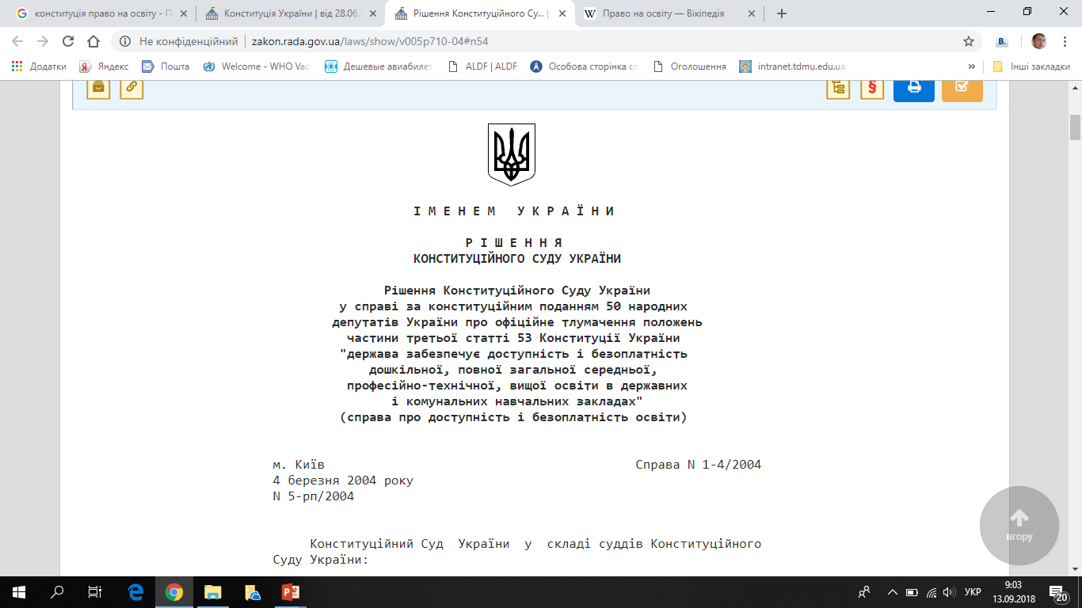

Slide 9
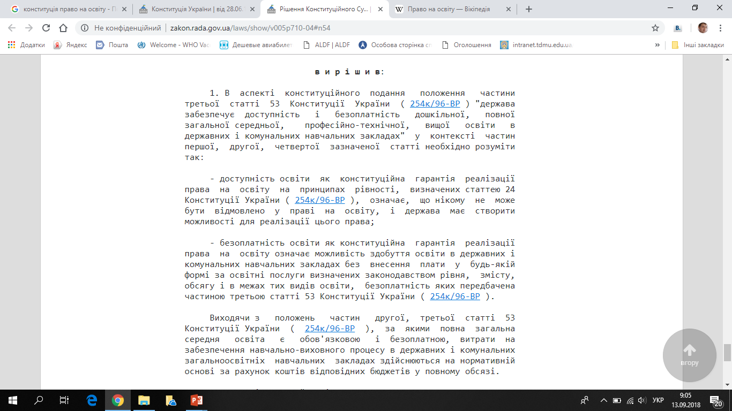

Slide 10
Закон України «Основи законодавства України про охорону здоров'я»
Стаття 5. Охорона здоров'я - загальний обов'язок суспільства та держави
Державні, громадські або інші органи, підприємства, установи, організації, посадові особи та громадяни зобов'язані забезпечити пріоритетність охорони здоров'я у власній діяльності, не завдавати шкоди здоров'ю населення і окремих осіб....

Slide 11
Закон України «Основи законодавства України про охорону здоров'я»
Стаття 10. Громадяни України зобов'язані:
    а) піклуватись про своє здоров'я та здоров'я дітей, не шкодити здоров'ю інших громадян;
    б) у передбачених законодавством випадках проходити профілактичні медичні огляди і робити щеплення;
    …

Slide 12
Закон України «Про забезпечення санітарного та епідемічного благополуччя населення»
Стаття 5. Громадяни зобов'язані:
  піклуватися про своє здоров'я та здоров'я і гігієнічне виховання своїх дітей, не шкодити здоров'ю інших громадян;
  …
  проходити обов'язкові медичні огляди та робити щеплення у передбачених законодавством випадках;

Slide 13
Закон України «Про забезпечення санітарного та епідемічного благополуччя населення»
Стаття 27. Профілактичні щеплення.
  Профілактичні щеплення з метою запобігання захворювання на туберкульоз, поліомієліт, дифтерію, кашлюк, правець та кір в Україні є обов'язковими. Обов'язковим профілактичним щепленням для запобігання поширення інших інфекційних захворювань підлягають окремі категорії працівників у зв'язку з особливостями виробництва або виконуваної ними роботи. У разі необґрунтованої відмови від щеплення за поданням відповідних посадових осіб державної санітарно-епідеміологічної служби вони до роботи не допускаються.
  Групи населення та категорії працівників, які підлягають профілактичним щепленням, у тому числі обов'язковим, а також порядок і терміни їх проведення визначаються Міністерством охорони здоров'я України.
  ...

Slide 14
Закон України «Про захист населення від інфекційних хвороб».
Стаття 12. Профілактичні щеплення.
  Профілактичні щеплення проти туберкульозу, поліомієліту, дифтерії, кашлюку, правця та кору є обов'язковими і включаються до Календаря щеплень.

Slide 15
Закон України «Про захист населення від інфекційних хвороб».
Стаття 15. Запобігання інфекційним захворюванням у дитячих закладах.
Прийом дітей до виховних, навчальних, оздоровчих та інших дитячих закладів проводиться за наявності відповідної довідки закладу охорони здоров'я, в якому дитина перебуває під медичним наглядом. Довідка видається на підставі даних медичного огляду дитини, якщо відсутні медичні протипоказання для її перебування у цьому закладі, а також якщо їй проведено профілактичні щеплення згідно з календарем щеплень і вона не перебувала в контакті з хворими на інфекційні хвороби або бактеріоносіями.

Slide 16
Закон України «Про захист населення від інфекційних хвороб».
Стаття 15 (продовження)
Дітям, які не отримали профілактичних щеплень згідно з календарем щеплень, відвідування дитячих закладів не дозволяється.
У разі якщо профілактичні щеплення дітям проведено з порушенням установлених строків у зв'язку з медичними протипоказаннями, при благополучній епідемічній ситуації за рішенням консиліуму відповідних лікарів вони можуть бути прийняті до відповідного дитячого закладу та відвідувати його.

Slide 17
Закону Україну «Про освіту» (2017 р.)
Стаття 3. Право на освіту
1. Кожен має право на якісну та доступну освіту. Право на освіту включає право здобувати освіту впродовж усього життя, право на доступність освіти, право на безоплатну освіту у випадках і порядку, визначених Конституцією та законами України.
  …
  Право особи на освіту може реалізовуватися шляхом її здобуття на різних рівнях освіти, у різних формах і різних видів, у тому числі шляхом здобуття дошкільної, повної загальної середньої, позашкільної, професійної (професійно-технічної), фахової передвищої, вищої освіти та освіти дорослих

Slide 18
Закону Україну «Про освіту»
Стаття 9. Форми здобуття освіти
1. Особа має право здобувати освіту в різних формах або поєднуючи їх.
Основними формами здобуття освіти є:
  інституційна (очна (денна, вечірня), заочна, дистанційна, мережева);
  індивідуальна (екстернатна, сімейна (домашня), педагогічний патронаж, на робочому місці (на виробництві);
  дуальна.

Slide 19
Закону Україну «Про освіту»
Стаття 53. Права та обов’язки здобувачів освіти
1. Здобувачі освіти мають право на:
…
безпечні та нешкідливі умови навчання, утримання і праці;
…
3. Здобувачі освіти зобов’язані:
…
відповідально та дбайливо ставитися до власного здоров’я, здоров’я оточуючих, довкілля;
…

Slide 20
Закону Україну «Про освіту»
Стаття 55. Права та обов’язки батьків здобувачів освіти
…
3. Батьки здобувачів освіти зобов’язані:
…
виховувати у дітей повагу до гідності, прав, свобод і законних інтересів людини, законів та етичних норм, відповідальне ставлення до власного здоров’я, здоров’я оточуючих і довкілля;

Slide 21
Право чи Обов’язок?

Slide 22
Постанова ЄСПЛ у справі «Претті проти Сполученого Королівства»
п. 62 і 63 було зазначено:
  при наданні медичної допомоги, навіть в тих випадках, коли відмова від конкретного методу лікування може призвести до летального результату, примусове медичне лікування без згоди дієздатного , повнолітнього пацієнта є втручанням в його або її право на фізичну недоторканність і посяганням на права, гарантовані статтею 8 Європейської конвенції.

Slide 23
Рішення ЄСПЛ у справі «Релігійна громада Свідків Єгови в м Москві проти Російської Федерації»
ЄСПЛ звертав увагу, що
  для збереження сенсу свободи на відмову від лікування необхідно, щоб у пацієнта було право приймати рішення в злагоді зі своїми власними поглядами і цінностями, якими б ірраціональними, нерозумними і недалекоглядними вони не здавалися іншим особам (п. 136).
https://www.umj.com.ua/article/121439/vaktsinatsiya-pravo-ili-obyazannost

Slide 24
Рішення ЄСПЛ у справі «Релігійна громада Свідків Єгови в м Москві проти Російської Федерації»
Але, разом з тим, в п. 85 і 136 рішення суд також прямо вказав, що
  «у держави, безсумнівно, є інтереси щодо захисту і охорони життя і здоров'я своїх громадян. ... в певних випадках дані інтереси матимуть пріоритет у порівнянні з правом громадянина на самовизначення.
  ... держава може в ряді випадків зобов'язати громадян пройти медичні процедури з метою усунення загрози заподіяння шкоди здоров'ю населення ... ».
https://www.umj.com.ua/article/121439/vaktsinatsiya-pravo-ili-obyazannost

Slide 25
Висновки ЄСПЛ досить однозначні:
право особи на відмову від лікування закінчується там, де починаються інтереси держави в питаннях забезпечення безпеки здоров'я всього населення.
Людина має право розпорядитися своїм особистим життям, відмовившись від лікування або профілактики, якими б абсурдними були його мотиви.
Але держава має право нав'язати громадянину свою волю, подолавши його відмову, якщо виникають ситуації, пов'язані з необхідністю усунення загрози заподіяння шкоди здоров'ю населенню країни.
https://www.umj.com.ua/article/121439/vaktsinatsiya-pravo-ili-obyazannost

Slide 26
Висновки ЄСПЛ досить однозначні:
встановлені законом санкції спрямовані виключно на забезпечення безпеки як осіб, які відмовилися від вакцинації, так і осіб, які можуть опинитися з ними в контакті. Примусу до вакцинації закон не містить. Тобто нікого примусово вакцинувати не можна, але можна обмежити в реалізації деяких прав.
https://www.umj.com.ua/article/121439/vaktsinatsiya-pravo-ili-obyazannost

Slide 27
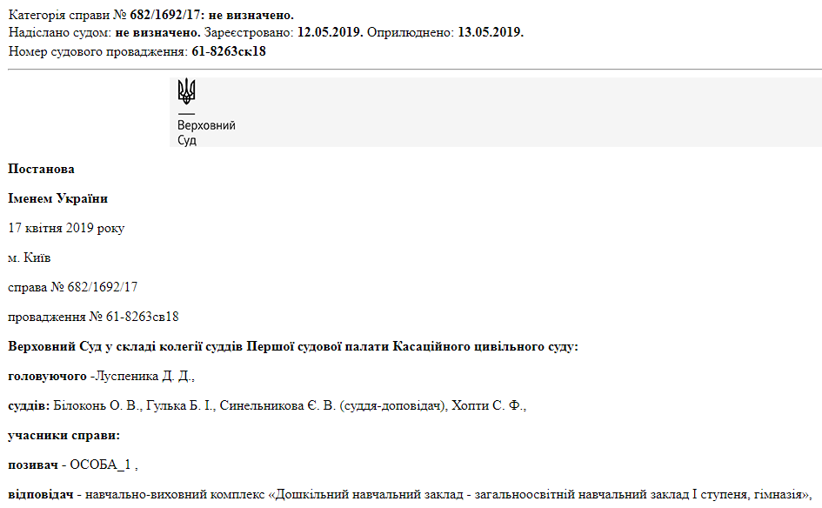
http://reyestr.court.gov.ua/Review/81652333

Slide 28
Короткий зміст позовних вимог та їх обґрунтування
Позовна заява мотивована тим, що 16 червня 2017 року вона привела свого сина ОСОБА_2 до дошкільного навчального закладу після тимчасової відсутності у зв`язку із сімейними обставинами, для продовження навчання. Незважаючи на те, що дитина була абсолютно здоровою, прийняти його у дошкільний навчальний заклад відповідач відмовився. Для уникнення конфліктної ситуації, вона пред`явила довідку про медичний стан здоров`я дитини, в якій вказано, що дитина здорова і може відвідувати садочок, однак сина до групи не прийняли, і вона вимушена була звернутися до завідуючої, яка у грубій формі почала вимагати медичні документи, не передбачені законом, у тому числі висновок лікарсько-консультативної комісії. Вважала, що вказані дії відповідача є неправомірними та такими, що порушують основоположні принципи Конституції України щодо гарантування прав на дошкільну освіту та охорону здоров`я її сина, приписи Закону України «Про освіту». Крім того, на її думку, відповідна позиція відповідача є непрямою дискримінацією і порушує приписи Закону України «Про засади запобігання та протидії дискримінації в Україні». Вказувала, що законодавством України передбачено право батьків відмовитись від профілактичних щеплень їхнім дітям. При цьому таке право залишається за батьками незалежно від причин відмови. Її відмова від вакцинації є обміркованим та зваженим рішенням, прийнятим на підставі детального та всебічного вивчення питань, пов`язаних з вакцинацією, можливих наслідків після її проведення, оскільки вона переконана, що вакцинація може негативно вплинути на здоров`я дитини, саме тією вакциною, яка на той час була в наявності у медичних закладах. Разом з тим, зазначала, що у даному випадку не стояло питання про зарахування її сина у дитячий дошкільний заклад, дитина до нього була зарахована і відвідувала його з 06 вересня 2016 року. У зв`язку із сімейними обставинами дитина не відвідувала садочок, і після такого пропуску ніяких довідок, на її думку, пред`являти обов`язку немає згідно Санітарного регламенту для дошкільних навчальних закладів, затвердженого наказом Міністерства охорони здоров`я України від 24 березня 2016 року № 234

Slide 29
Стаття 9 Закону України «Про дошкільну освіту»
Громадяни України незалежно від раси, кольору шкіри, політичних, релігійних та інших переконань, статі, етнічного та соціального походження, майнового стану, місця проживання, мовних або інших ознак мають рівні права на здобуття дошкільної освіти у закладах дошкільної освіти незалежно від підпорядкування, типів і форми власності, а також у сім`ї.
Частиною п`ятою цієї ж статті передбачено, що діти можуть здобувати дошкільну освіту за бажанням батьків або осіб, які їх замінюють:
  у закладах дошкільної освіти незалежно від підпорядкування, типів і форми власності; у структурних підрозділах юридичних осіб приватного і публічного права, у тому числі закладів освіти;
  у сім`ї - за сімейною (домашньою) формою здобуття дошкільної освіти;
  за допомогою фізичних осіб, які мають педагогічну освіту та/або професійну кваліфікацію педагогічного працівника, у тому числі які провадять незалежну професійну діяльність;
  за допомогою фізичних осіб - підприємців, основним видом діяльності яких є освітня діяльність.

Slide 30
Батьки мають право обирати одну із визначених форм здобуття їх дитиною дошкільної освіти, але держава, з метою дотримання прав дитини на дошкільну освіту та забезпечення безпеки та здоров`я всіх дітей, встановлює певні правила для реалізації такого права.
Завданням держави є забезпечення дотримання оптимального балансу між реалізацією права дитини на дошкільну освіту та інтересами інших дітей.

Slide 31
У справі, яка переглядається, …
індивідуальне право (інтерес) відмовитися від щеплення матір`ю дитини при збереженні обсягу прав дитини на здобуття освіти, у тому числі в дошкільних закладах освіти, протиставляється загальному праву (інтересу) суспільства, інших батьків та їх дітей, які провели у встановленому державою порядку щеплення, зокрема перед направленням дітей до навчального закладу для здобуття освіти.
Внаслідок встановлення такого балансу досягається мета - загальне благо у формі права на безпеку та охорону здоров`я, що гарантовано статтями 3, 27 та 49 Конституції України.

Slide 32
За обставинами цієї справи право малолітнього сина позивача на освіту у дошкільному навчальному закладі було з огляду на суспільні інтереси тимчасового обмежено (до проведення щеплення, покращення епідеміологічної обстановки, отримання позитивного висновку лікарсько-консультативної комісії) у зв`язку із тим, що сама позивач, не довіряючи якості вакцини (належним чином не мотивувавши свою недовіру або неможливість застосувати ту вакцину, якій вона довіряє), не дотрималась календаря обов`язкових щеплень і відмовилась від чергового щеплення дитини.

Slide 33
ЄСПР: «Соломахін проти України» від 15 березня 2012 року
Обов`язкове щеплення, як примусовий медичний захід, є втручанням у гарантоване пунктом 1 статті 8 Конвенції про захист прав людини і основоположних свобод право на повагу до приватного життя особи, що включає в себе фізичну та психологічну недоторканість особи.
Порушення фізичної недоторканості заявника можна вважати виправданим дотриманням цілей охорони здоров`я населення та необхідністю контролювати поширення інфекційного захворювання
(параграф 33, 36 рішення у справі «Соломахін проти України» від 15 березня 2012 року, заява № 24429/03).

Slide 34
З урахуванням подвійної мети вакцинації, щеплення є обов'язком, а не правом, і такий обов'язок виправданий інтересами всього суспільства.
Право на відмову від лікування допускається державою до тих пір, поки наслідки такої відмови стосуються винятково особистості пацієнта.
Щойно відмова від лікування може спричинити негативні наслідки для суспільства в цілому, держава набуває право примусу до вакцинації і встановлює санкції за відмову.
Закон допускає відмову від профілактичної вакцинації лише за медичними протипоказаннями.
https://www.umj.com.ua/article/121439/vaktsinatsiya-pravo-ili-obyazannost

